Slide 1

CHÀO ĐÓN CÁC THẦY, CÔ GIÁO VỀ DỰ GIỜ!
Giáo viên: An Thị Toan
Lớp: 5C

Slide 2


Slide 3
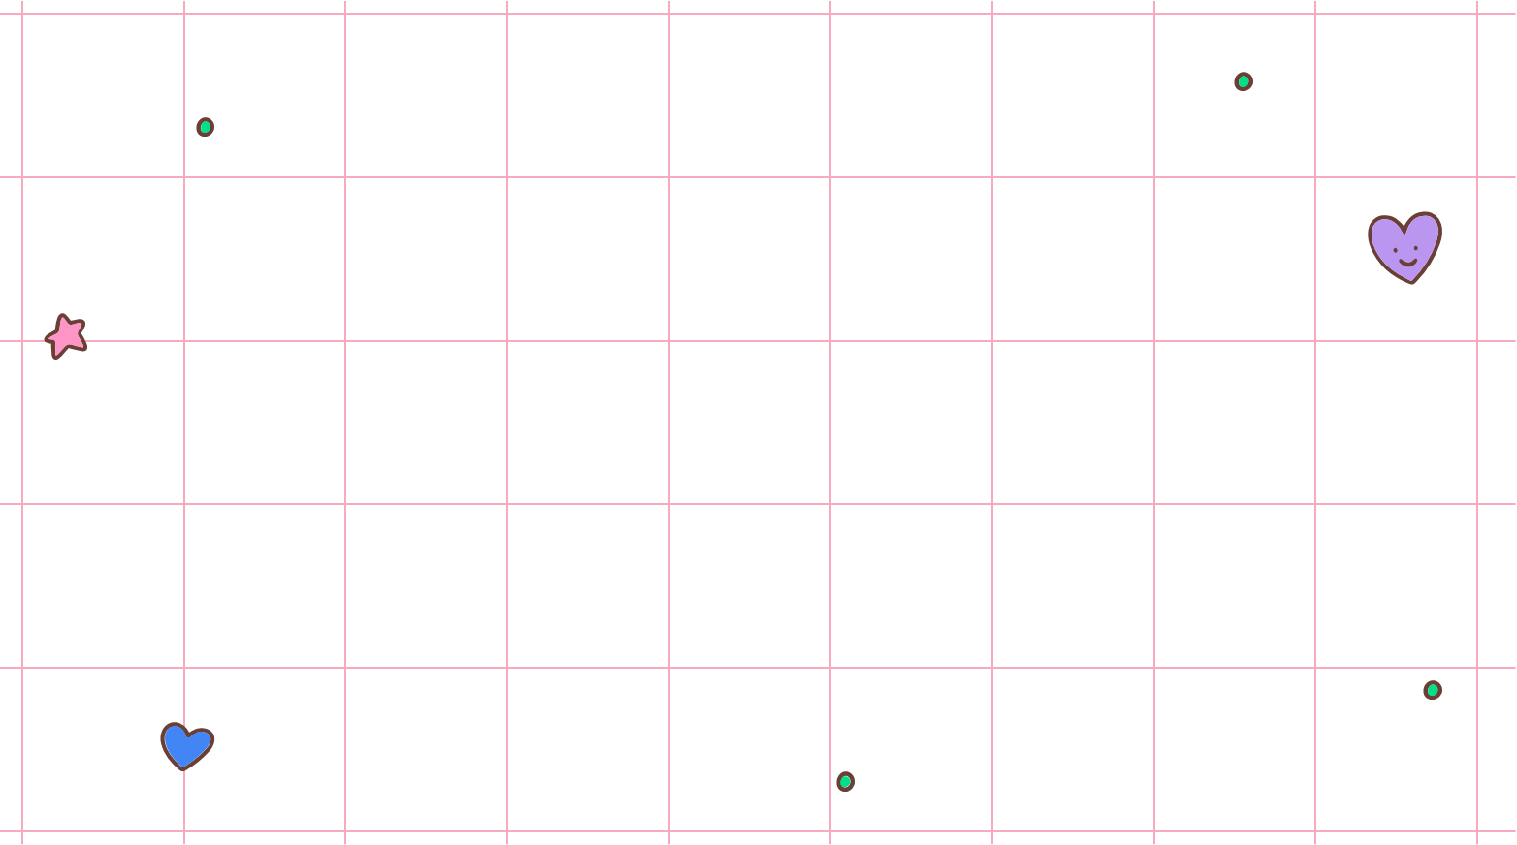




Slide 4



AI NHANH, AI ĐÚNG?
C©u hái 1
ĐẶT TÍNH RỒI TÍNH
657 + 214
Đ· hÕt 15 gi©y
15 gi©y b¾t ®Çu
657
  Đáp án:
+
214
871
09s
Home
02s
05s
11s
13s
14s
01s
03s
04s
06s
07s
08s
10s
12s
15s

Slide 5
AI NHANH, AI ĐÚNG?
C©u hái 2
ĐẶT TÍNH RỒI TÍNH
1487 + 3431
Đ· hÕt 15 gi©y
15 gi©y b¾t ®Çu
1487
  Đáp án:
+
3431
4918
09s
Home
02s
05s
11s
13s
14s
01s
03s
04s
06s
07s
08s
10s
12s
15s

Slide 6







Số thập phân

Slide 7


Slide 8
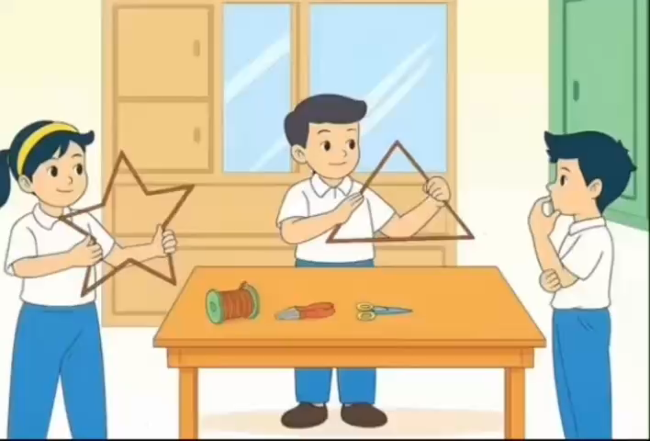

Slide 9
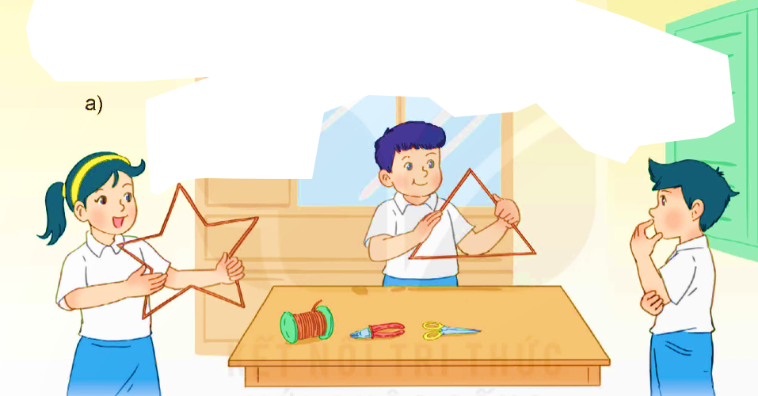
a)
Mình uốn thành hình tam giác hết 1,26 m dây đồng.
Mình uốn thành hình ngôi sao hết 1,65 m dây đồng.
Cả hai bạn dùng hết bao nhiêu mét dây đồng nhỉ?

Slide 10
1,65 + 1,26 = ? (m)
Ta đặt tính rồi tính như sau:
1,65
Đặt tính sao cho các chữ số ở cùng hàng thì thẳng cột.
+
1,26
Thực hiện phép cộng như cộng hai số tự nhiên.
Viết dấu phẩy ở tổng thẳng cột với các dấu phẩy ở hai số hạng.
2
,
9
1

Slide 11

b)
24,5 + 3,84 = ?
Ta đặt tính rồi tính như sau:
24,5
3,84
+
2
4
,
3
8

Slide 12
Muốn cộng hai số thập phân ta làm như sau:
- Viết số hạng này dưới số hạng kia sao cho các chữ số ở cùng hàng đặt thẳng cột với nhau.
- Cộng như cộng hai số tự nhiên.
- Viết dấu phẩy ở tổng thẳng cột với các dấu phẩy ở hai số hạng.

Slide 13


Slide 14
1
Đặt tính rồi tính
8,16 + 5,9
18,6 + 8,72
6,8 + 9,7
5,34 + 7,49
6,8
5,34
8,16
18,6
+
+
+
+
9,7
5,9
8,72
7,49
16,5
12,83
14,06
27,32

Slide 15
2
Đ, S?
6,53
a)
5,4
b)
2,45
c)
+
+
+
12,8
3,9
4,37
78,1
?
S
Đ
S
?
8,13
?
6,82
a, 5,4
C, 6,53
+
+
3,9
12,8
,
9
3
19,33

Slide 16











3

Slide 17


Slide 18
Mai cùng mẹ đi siêu thị mua quả dưa hấu cân nặng 4,65 kg và quả mít cân nặng 5,8 kg. Hỏi cả quả dưa hấu và quả mít cân nặng bao nhiêu ki-lô-gam?
3
Tóm tắt:
Quả dưa hấu: 4,65 kg
Quả mít: 5,8kg
Bài giải:
Cả quả dưa hấu và quả mít nặng số ki-lô-gam là:
4,65 + 5,8 = 10,45 (kg)
Đáp số: 10,45 kg
Cả hai quả: …kg?

Slide 19



- Viết số hạng này dưới số hạng kia sao cho các chữ số ở cùng hàng đặt thẳng cột với nhau.
- Cộng như cộng các số tự nhiên.
- Viết dấu phẩy ở tổng thẳng cột với các dấu phẩy ở hai số hạng.

Slide 20


